Slide 1
PENTA BOX
Lucenay Léonard
Bizot Patrick
Notes:
Lors de cet exposé nous allons vous présenter notre projet arduino: LA penta BOX produit d'ingéniérie alliant design avangardiste et idées originales permettant à bas prix d'accéder au divertissement n'importe où.
Ainsi l'objectif de notre projet est de mettre a disposition une console de jeu fixe mais également transportable afin de jouer à des jeux rétros via une manette sans fil.
Dans l'objectif de créer cette console on s'est d'abord posés plusieurs questions par rapport aux fonctions qu'elle devait remplir en priorité pour satisfaire nos exigences.
Ce travail est l'aboutissement d'un processus parti de peu de choses, ainsi de nombreux concepts ont d'abord été prototypés

Slide 2
Sommaire
01
04
02
05
03
fonctionnalités
Organisation
Circuit électrique
Conclusion
Management des ressources

Slide 3
Fonctionnalités
01
La penta box fourni les spécifications suivantes
Communication sans fil | Communication sans fil via bluetooth
Ecran | Ecran TFT à affichage RGB se mettant à jour
Pong | Jeu rétro de pong
Gestion des controles | identification des touches pressées par la manette

Slide 4
Management des ressources
02
Coût estimé du projet:
Equipement et matériel utilisé
130 euros pour la version comprenant la manette
60 euros pour la version via smartphone
Manette xbox non fonctionnelle
Cartes Arduino UNO et DUE
Joystick, boutons poussoirs et modules bluetooth (hc-05, hc-06)
Imprimante 3D

Slide 5
Organisation initiale
03
Objectif | S1 | S2 | S3 | S4 | S5 | S6 | S7 | S8 | S9
Communication Bluetooth
Écran d'accueil
Fonctionnement de l’écran
Support de l’écran
Manette finale
jeux

Slide 6
Organisation finale
Objectif | S1 | S2 | S3 | S4 | S5 | S6 | S7 | S8 | S9
Communication Bluetooth
Écran d'accueil
Fonctionnement de l’écran
Support de l’écran
Manette finale
jeux

Slide 7
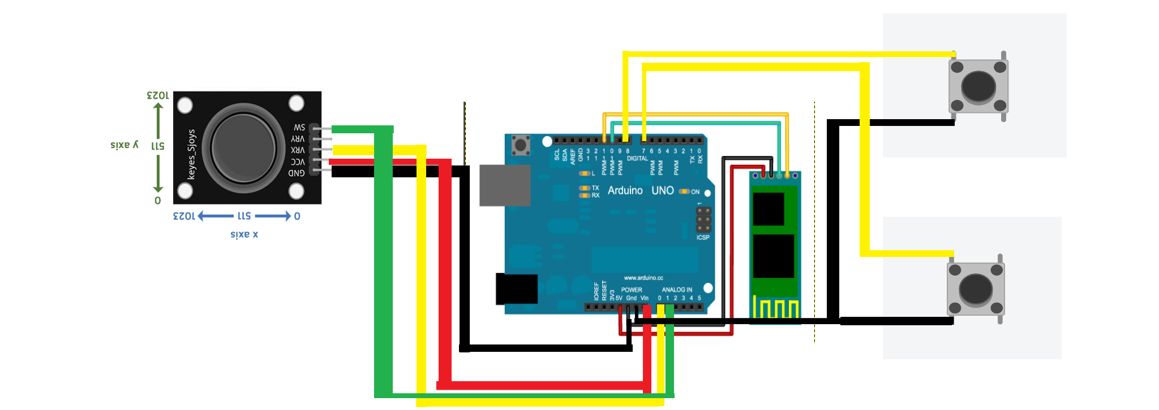
04
Circuit: Manette

Slide 8
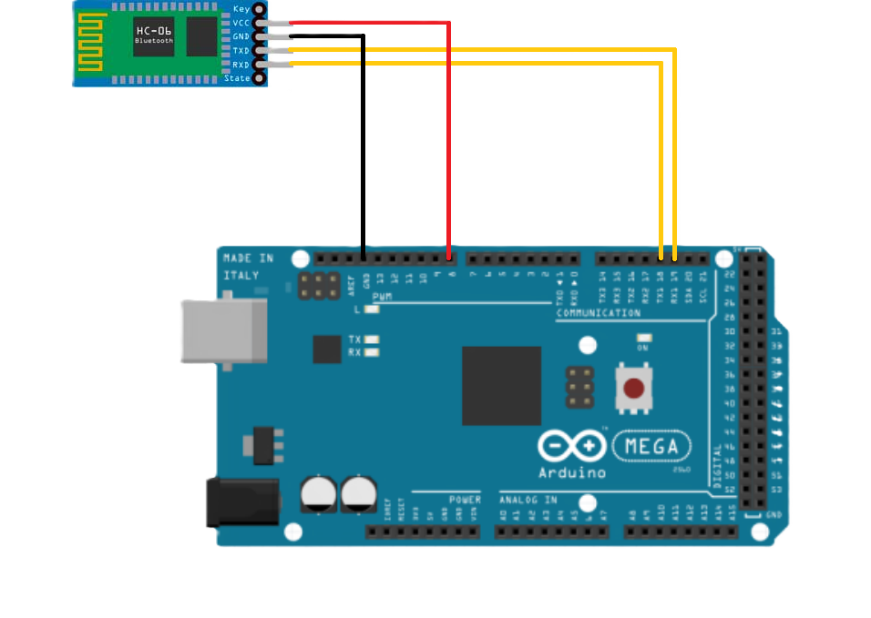
Circuit: Ecran

Slide 9
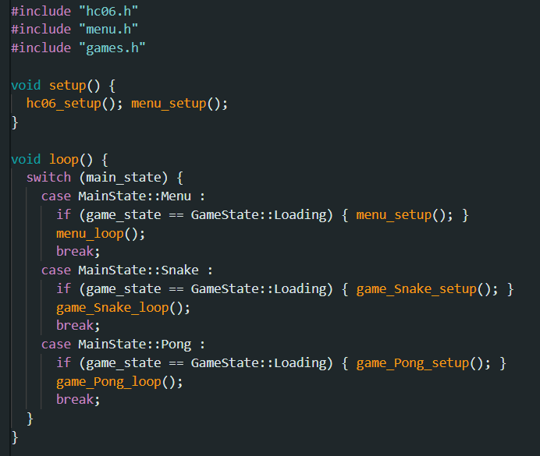
05
Code: Ecran & Jeux

Slide 10
Conclusion
06
Diverses améliorations peuvent être apportées au projet :
- nouveau module Bluetooth permettant d’utiliser la manette
- Support plus petit et compact afin de l'introduire dans la manette - Jeu du Snake

Slide 11
Bibliographie
07
Nous avons réaliser énormément de recherches. Mais nous avons principalement consulté ces sites :
- Documentation de UTFT
- Explication sur l'appairage de module Bluetooth - HC-06 DataSheet - Forum Arduino

